Slide 1
Standards Minimums pour la Protection de l’Enfance dans l’Action Humanitaire. - SMPE -
INTRODUCTION
Notes:
Facilitateurs:
Cette présentation est destinée à tous les utilisateurs potentiels des SMPE. Il s’adresse principalement au personnel de la protection de l’enfance. Pensez donc à élargir certaines questions ou à fournir davantage de détails si des collègues d’autres secteurs se joignent à vous.
On suppose que le groupe compte environ 20 personnes et que tout le monde dans la salle se connaît (peut-être des collègues de votre agence ou du groupe de coordination). Sinon, ajoutez 5 minutes pour des introductions rapides.
PREPAREZ: un tableau de papier avec les objectifs de la session
A la fin de la session, les participants seront capables de :
Décrire la structure des SMPE et spécialement du Pilier 13
Montrer comment et pourquoi on utilise le manuel
REMARQUE : si vous avez déjà effectué une session sur les piliers 1 et 2, ignorez les diapositives 2 et 9
ASTUCE : Les diapositives sont animées -> à chaque clic vous faites apparaître quelques mots, un titre ou une image sur la diapositive. Lisez les notes correspondantes dans les notes de l'animateur, avant de montrer le contenu suivant, afin que les participants aient le temps de traiter ce qui est dit et de lire chaque point.

Slide 2
But des Standards
Référence pour le CPHA
Outil de collaboration inter-agences
Liens avec la Norme Humanitaire Fondamentale (CHS)
Contextualisation pour l’appropriation locale
But:
qualité et redevabilité des programmes
impact sur la protection et le bien-être des enfants
Les SMPE aspirent à opérationnaliser les droits des enfants et des adolescents dans la pratique de la réponse humanitaire.
Notes:
Les donateurs, les gouvernements locaux, les collègues d'autres secteurs et nos bénéficiaires eux-mêmes veulent savoir ce que nous faisons et pourquoi. Les SMPE / « CPMS » sont notre référence. Ils sont le principal moyen d'opérationnaliser ou de concrétiser les droits de l'enfant dans la pratique de l'intervention humanitaire.
Il s'agit d'un outil collaboratif et inter-agences, qui s'articule avec d'autres initiatives, telles que les normes humanitaires fondamentales et les normes d'inclusion humanitaire.
Chaque fois que cela est pertinent, les SMPE/ CPMS s'alignent sur les 7 stratégies d'INSPIRE pour mettre fin à la violence contre les enfants - les icônes de l'initiative sont d'ailleurs dispersées dans le texte. En outre, la norme humanitaire fondamentale sur la qualité et la responsabilité est mise en évidence dans l'introduction et résonne dans tout le manuel.
La contextualisation est encouragée et peut créer une appropriation des normes à tous les niveaux. Elle permet à un large éventail d'acteurs de mieux comprendre la protection de l'enfance dans un contexte spécifique. Les groupes de coordination nationaux sont donc encouragés à adapter les SMPE. Veuillez en discuter avec vos collègues au niveau local, puis demandez conseil à l'équipe mondiale du CPMS. Regardez la vidéo de contextualisation sur la chaîne youtube de l'Alliance.
ENCADRÉ : Les SMPE visent à améliorer la qualité et la responsabilité de notre programmation et à accroître l'impact pour la protection et le bien-être des enfants dans l'action humanitaire (contextes de déplacement interne et de réfugiés), en établissant des principes, des preuves, une prévention et des objectifs communs à atteindre. Ils constituent une synthèse des bonnes pratiques et de l'apprentissage à ce jour

Slide 3
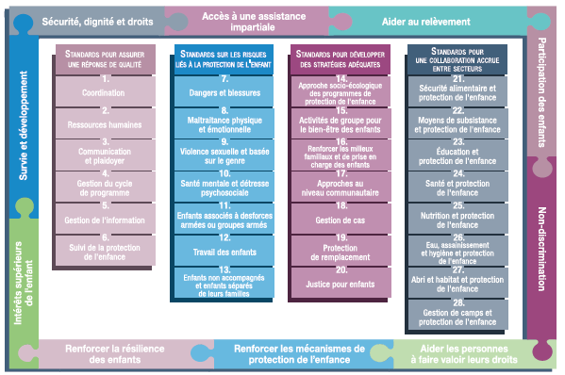
PRESENTATION
Notes:
Voici une présentation de la structure des SMPE : il y a 28 Standards répartis en quatre piliers, et les 10 principes de la protection de l’enfance dans l’action humanitaire y sont intégrés.
Vous trouverez cette présentation à la fin des SMPE. Elle permet de trouver rapidement le ou les sujets qui vous intéressent dans le guide. »

Slide 4
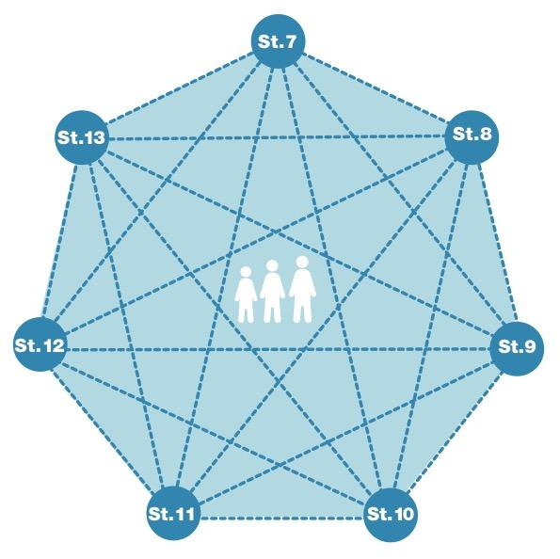
Intro Générale au Standard 13
Partie du 2ème pilier, liée aux risques de protection de l'enfance
RISQUE = Nature et étendue du danger + Vulnérabilité - Résilience
Droits, BIC et centralité des enfants
L'unité familiale est une priorité
Gestion de cas et FTR immédiat
Notes:
Ce standard fait partie du deuxième pilier relatif aux risques de protection de l'enfance auxquels les enfants peuvent être confrontés dans les contextes humanitaires. Les sept normes de risque différentes sont liées, car elles traitent de vulnérabilités et de risques qui se chevauchent. Les risques ne peuvent être traités de manière isolée.
Les risques pour la protection de l'enfant sont des violations et des menaces potentielles pour les droits de l'enfant qui causeront des dommages aux enfants. Pour comprendre le risque encouru par un enfant, nous devons comprendre la nature (type de danger, situation, menace...) et l'étendue du risque, ainsi que la vulnérabilité individuelle de l'enfant à ce risque, mais aussi les stratégies d'adaptation ou de survie de la famille/de l'enfant (c'est-à-dire leur résilience et leur capacité à résister au risque). La vulnérabilité est comprise comme la mesure dans laquelle un enfant présente des caractéristiques qui réduisent sa capacité à résister à un impact négatif. Il faut savoir que la vulnérabilité est spécifique à chaque personne et à chaque situation.
DEF : Lorsqu'un conflit armé ou une autre catastrophe se produit, de nombreux enfants sont séparés de leurs parents ou d'autres personnes qui s'occupent d'eux. On les appelle "enfants séparés" ou "enfants non accompagnés" plutôt qu'orphelins. La séparation familiale peut résulter de diverses causes, tant accidentelles que délibérées. En plus de provoquer une détresse émotionnelle, la séparation peut créer des obstacles importants à l'accès à l'aide humanitaire.
Les soins et la protection doivent être fournis en temps utile, de manière sûre, appropriée et accessible, conformément aux droits et à l'intérêt supérieur des enfants.
Cette norme souligne l'engagement à maintenir l'enfant au centre des efforts humanitaires.
La réponse humanitaire doit s'efforcer de réduire la séparation, de réunir les enfants avec les membres de leur famille et de fournir des soins provisoires de qualité, basés sur la famille, si nécessaire. La préservation de l'unité familiale est essentielle. Nous devons toujours partir du principe que les enfants ont une famille avec laquelle ils peuvent être réunis.
Assurer la gestion des cas et la recherche et la réunification immédiate de la famille (FTR) [ → voir icône ].

Slide 5
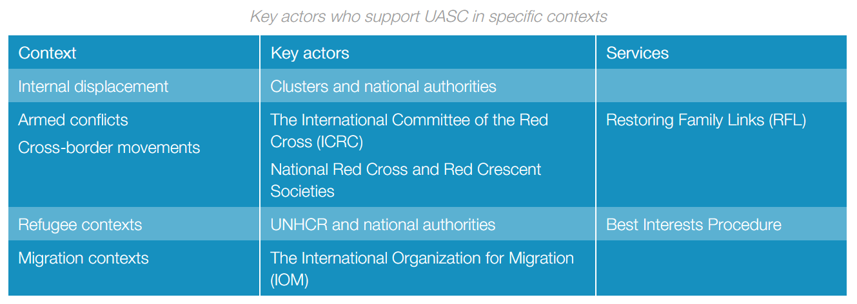
"La séparation familiale est prévenue, et les enfants non accompagnés et séparés bénéficient d'une prise en charge et d'une protection en temps utile, de manière sûre, appropriée et accessible, conformément à leurs droits et à leur intérêt supérieur."
Qui est impliqué dans le soutien aux UASC dans chaque contexte spécifique?
Notes:
Le standard 13 stipule : "La séparation familiale est prévenue et les enfants non accompagnés et séparés reçoivent des soins et une protection en temps utile, de manière sûre, appropriée et accessible, conformément à leurs droits et à leur intérêt supérieur."
Elle appelle à des efforts coordonnés pour prévenir et répondre à la séparation des enfants et fournir une assistance, une protection et des services aux UASC (y compris dans le contexte des réfugiés et des situations transfrontalières) [→ l'icône de déplacement] Des mesures contextualisées pour prévenir la séparation sont particulièrement importantes dans les contextes hors camp ou urbains où les communautés peuvent être dispersées.
Les actions pratiques comprennent :
- Fixer des étiquettes d'identification ou des bracelets de poignet aux bébés, aux jeunes enfants et aux enfants handicapés ;
- Donner aux enfants des informations clés sur l'identité de leur famille, leur maison et les points de rencontre en cas d'urgence ; et
Plaider auprès des autorités et d'autres acteurs pour qu'ils s'attaquent aux politiques, procédures ou pratiques qui contribuent à la séparation.
Transporter des documents qui vérifient l'identité légale des enfants, s'ils sont sûrs.
Informer les familles de l'importance de l'enregistrement des naissances
Former les acteurs concernés sur les méthodes de prévention de la séparation, d'identification des UASC et sur les actions de réponse (y compris les points focaux et les fonctionnaires des frontières et de l'immigration).
Sujet de discussion : Qui est impliqué dans le soutien aux UASC dans chaque contexte spécifique ?
Les contextes spécifiques appellent des acteurs spécifiques : la norme identifie les acteurs clés impliqués dans les activités nationales ou internationales de recherche des familles, en fonction du contexte (déplacement interne, réfugiés, migration, situations transfrontalières, conflits armés).
-> discutez des contextes dans le pays où vous vous trouvez, et cliquez pour afficher le tableau
Notez que dans le cas des contextes de réfugiés, il existe des procédures et des services spécifiques à mettre en place, comme la procédure du meilleur intérêt.

Slide 6
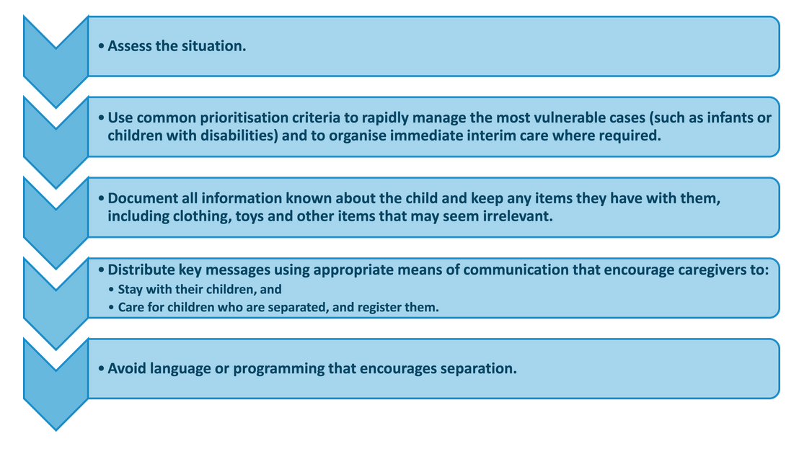
Etapes clés…
Processus…
Identification
Enregistrement, évaluation et documentation
Traçage
Vérification
Réunification et réintégration des familles
Suivi
...Prévenir la séparation, réunir les familles et lancer la recherche des familles
Dans les premières 24-48 heures
Notes:
Dans les 24-48 heures suivant une crise humanitaire soudaine, suivez les étapes clés décrites dans le diagram pour prévenir la séparation, aider à réunir les familles et commencer la recherche des familles.
Identification:
La première étape consiste à développer un mécanisme d'identification et d'orientation inter-agences. La communauté doit être informée de l'objectif de l'identification des UASC afin d'éviter de créer (a) des " facteurs d'attraction " pour la séparation ou (b) la peur que les enfants soient enlevés. Des " bureaux d'assistance " ou des points de dépistage de la protection de l'enfance doivent être établis dans des endroits clés (points d'enregistrement, installations médicales, zones de marché, etc.) pour soutenir les acteurs multisectoriels clés (fonctionnaires de l'immigration, travailleurs de la détention, etc.)
Enregistrement, évaluation et documentation :
Des standards et procédures appropriés pour l'information et la gestion des cas devraient être suivis lors de la collecte et du stockage des données sur les enfants, y compris les informations sur les placements provisoires et la recherche et la réunification des familles. Un personnel formé doit effectuer l'enregistrement pour la gestion des cas, la documentation et les évaluations de manière à éviter toute détresse inutile ou toute nouvelle séparation.
Recherche :
La "recherche" est le processus qui consiste à rechercher un enfant disparu ou ses parents absents, ses principaux responsables légaux ou coutumiers, ou d'autres membres de la famille proche. La recherche d'un enfant peut prendre des mois ou des années, il est donc essentiel de trouver immédiatement des solutions de prise en charge provisoire, de préférence familiales, pour les enfants qui ne bénéficient pas d'une prise en charge adéquate.
Les activités de recherche doivent suivre les directives appropriées, ce qui inclut la réalisation d'une analyse des risques que les différentes méthodes peuvent faire courir à l'enfant. Il est important de se rappeler qu'une recherche réussie n'aboutit pas toujours à une réunification familiale.
Vérification:
La "vérification" est le processus qui consiste à déterminer si la relation revendiquée est réelle, à évaluer l'intérêt supérieur de l'enfant et à confirmer que l'enfant et le membre de sa famille sont prêts à être réunis.
La vérification évalue les conditions de réunification des enfants et garantit que les enfants ne sont pas remis aux mauvaises personnes. Des accords avec les registres d'état civil nationaux peuvent aider à la vérification de l'identité, le cas échéant, et à l'évaluation de best interests of the child (l'intérêt supérieur de l'enfant).
Réunification et réintégration de la Famille:
La "réunification" est le processus qui consiste à réunir l'enfant et sa famille ou l'ancien responsable principal pour établir ou rétablir une prise en charge à long terme lorsque cela est possible, sûr et dans l'intérêt supérieur de l'enfant.
Une réintégration sûre et efficace est un processus adapté, et non un événement unique.
Le regroupement familial doit être bien coordonné et mené conformément aux directives internationales et aux cadres juridiques nationaux pertinents. L'enfant, la famille, la communauté et la personne en charge par intérim doivent être préparés à la réunification grâce à un soutien coordonné, multisectoriel, familial et communautaire. Les approches qui s'attaquent aux causes profondes de la séparation sont précieuses pour préparer les familles à la réintégration.
Pour les enfants réfugiés, il est essentiel que les procédures de rapatriement volontaire soient suivies, en plus de la Procédure de l’Intérêt Supérieur.
Suivie:
Différentes formes de soutien et de suivi adaptés doivent être envisagées en réponse (a) aux évaluations continues de la situation de l'enfant et de sa famille et (b) child’s safe and meaningful participation. (à la participation et au retour d'information sûrs et significatifs de l'enfant). La surveillance communautaire peut soutenir le processus de suivi.
Un accès égal et sûr à l'assistance, à la protection et aux services, y compris à l'éducation pour les UASC (y compris les réfugiés).

Slide 7
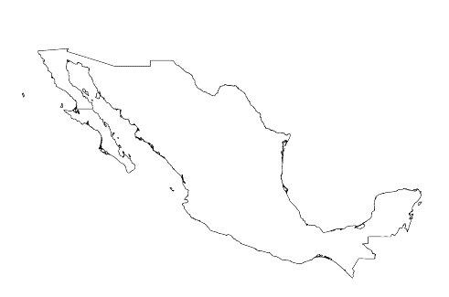
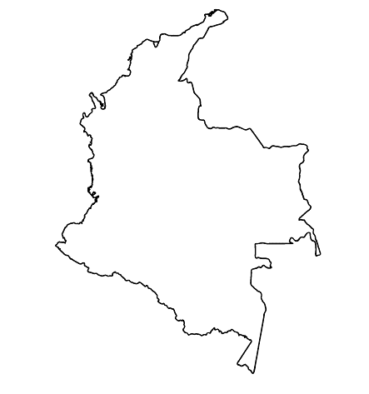
Exemples de la Région
[NOM DU PAYS]
Ajoutez une courte phrase d'introduction sur un programme / projet spécifique en utilisant le Standard X
Ajouter le nom des organisations
Ajouter des messages/chiffres clés
[NOM DU PAYS]
Ajoutez une courte phrase d'introduction sur un programme / projet spécifique en utilisant le Standard X
Ajouter le nom des organisations
Ajouter des messages/chiffres clés
[NOM DU PAYS]
Ajoutez une courte phrase d'introduction sur un programme / projet spécifique en utilisant le Standard X
Ajouter le nom des organisations
Ajouter des messages/chiffres clés
Notes:
En fonction du temps dont vous disposez, réfléchissez à ajouter ici des exemples de la région, du pays ou de l’intervention en lien avec le programme qui respecte les SMPE.
Il peut s’agir de la version préliminaire d’une diapositive que vous pouvez modifier ou supprimer au besoin.
Pour chaque exemple, vous pouvez ajouter :
Une image/une carte/un drapeau du pays/de la région en question ;
Une phrase de présentation brève, concise et fondamentale sur le programme/projet spécifique qui utilise le pilier 3 ;
Le nom des organisations et des partenaires engagés dans le programme/projet ;
Des enseignements pratiques tirés, des actions clés, un message ou des chiffres qui susciteront l’intérêt de votre audience.
Autre option, si vous avez un temps de formation plus long (et aussi en fonction de l'audience que vous avez), cette diapositive peut être complétée de manière interactive pendant la session. Dans ce cas, vous pourriez :
diviser les groupes en 2 ou 3 petits groupes,
Accordez-leur 15 à 20 minutes pour préparer une courte présentation d'un exemple de région/pays/réponse dont la programmation soit conforme aux Standards
En plénière, demandez aux groupes de présenter leurs exemples et de discuter/comparer les enseignements tirés d'eux. S
Si vous penser envoyer ces diapositives aux participants après la formation, vous pouvez compléter cette diapositive pour conserver une trace du contenu des présentations.
ASTUCE : Vous pouvez utiliser https://thenounproject.com/ pour obtenir des cartes de ce type.

Slide 8
Vous avez besoin de plus que la version papier?
Sur le site de l’Alliance
Version PDF
Briefing & Pack de mise en œuvre
Résumé de 25 pages
Cours en ligne
YouTube videos
Une galerie de standards illustrés
👉 www.AllianceCPHA.org
Sur le site du Partenariat pour les normes humanitaires
HSP Applications pour telephones et tablettes
👉 www.HumanitarianStandardsPartnership.org
Notes:
[Facilitateurs - si vous pouvez projeter à partir d'internet, alors nous vous suggérons de diriger les gens là-bas et de leur montrer].
Site de l’Alliance.
Le fichier PDF & tout le matériel disponible peut être téléchargé si les gens veulent imprimer seulement des parties du CPMS, sur le site de l'Alliance
Le dossier d'information " Introduction au CPMS " contient ce PPT et des notes de facilitation, ainsi que le document d'introduction de 2 pages.
Un résumé : Avec seulement 32 pages, il s'agit d'un document très général qui peut être utilisé pour introduire l'idée de normes minimales ou pour lancer des discussions sur la protection de l'enfance avec des collègues du gouvernement ou d'autres humanitaires sans les submerger avec l'énorme manuel.
Découvrez notre cours en ligne gratuit sur la CPMS, qui comprend une série de modules.
Vidéos sur la chaîne Youtube de l'Alliance
Une galerie de Standards illustrés
HSP:
1. Manuel en ligne
2. L'application du Partenariat pour les Standards Humanitaires
- C'est la deuxième application la plus populaire sur ce site après Sphère.
DEMANDER : Quelles devraient être nos prochaines étapes en tant qu'équipe/agence/individu ?
(par exemple, vous pouvez prévoir une réunion plus longue pour assimiler les changements et créer un plan ; ou demander à des collègues de présenter certaines normes nouvelles/révisées et leurs implications pour le programme ; ou mettre en place une formation ou demander à la direction générale une réunion pour discuter de la responsabilité envers les enfants, etc).
[Facilitateurs - Exemplaires imprimés - l'Alliance mondiale dispose d'un petit stock du manuel et du résumé à Genève ; cependant, les pays et les régions sont encouragés à imprimer et à gérer leurs propres exemplaires localement. En général, cela se fait par le biais de la structure de coordination inter-agences. Sur demande, l'Alliance peut partager un PDF prêt à imprimer].
Merci beaucoup de vous être réunis et d'avoir commencé à explorer le CPMS. J'assurerai le suivi des prochaines étapes dont nous avons discuté. Et c'est là l'essentiel - le CPMS est un cadeau qui ne cesse de donner à chaque fois que vous l'ouvrez !

